Slide 1
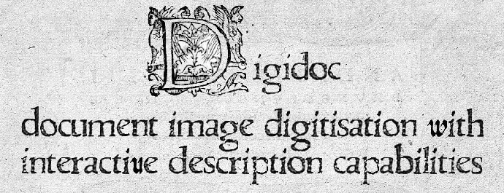
Présentation à mi-parcours de
l’ANR du projet DIGIDOC

Slide 2
Carte d’idendité: COTINT 2010-CORD-020
7 Partenaires:
académique: LaBRI (Bordeaux), LI (Tours), L3I (La Rochelle), LITIS( Rouen)
utilisateurs : I2S (équipementier), Arkhenum (prestataire numérisation), BNF .
3 thèses en co-tutelle, un ingénieur et un post doc.
Budget de 860 K€
Durée de 44 mois (36 + 6 +2)
Lancement le 28 Février 2011 (T0 + 16)
8 Workpackages (1 management, 1 intégration académique, 4 scientifiques , 1 intégration industrielle, 1 dissémination)

Slide 3
DIGIDOC : le projet
Qualifier une numérisation pour un usage donné afin de mieux contrôler le processus d’acquistion.
Basé sur les documents anciens et précieux, focalisée sur l’acquisition.
Principaux Attendus:
Evaluation globale de la qualité de la numérisation.
Un format d’échange et de représentation des contenus
Un environnement logiciel
Corpus publics (réels et semi-synthétiques)
Deux enjeux privilégiés:
Scanner cognitif pour l’optimisation de l’acquisition
Qualité pour l’OCR

Slide 4
Vision Académique
Définir des ensembles de descripteurs et de signatures afin d’appréhender la qualité d’une numérisation.
Rassembler la description d’un document dans un format d’échange structuré.
Mutualiser nos briques logicielles (descripteurs signatures, segmentation,…) et les rendre accessibles
Créer des documents semi-synthétiques (annotés finement) pour les test et la diffusion de corpus

Slide 5
Vision utilisateur
Assistance / automatisation de la numérisation
Détection la plus précoce possible des défauts
Prévision des résultats d’une future campagne d’océrisation
Traçabilité des opérations de numérisation :
Déclenchement “juste à temps” des actions correctives
Reprises asynchrones des défauts de qualité
Bénéfice du format Digidoc :
“assurance qualité” (prestataire de numérisation)
Avancée commerciale (éaquipementier)

Slide 6
Organisation des WPs
Données pour l’évaluation de performance
WP4/WP6
Méta Données
de niveau Image
WP3
Base de tests annotée
Format Digidoc
Environnement Logiciel
WP2
Intégration
Utilise/valide
Intégration
Utilise/Valide
Qualité/OCR
WP7
Numérisation
Cognitive
WP4
Intégration
industrielle
WP5
Intégration

Slide 7
WP 1: Management
Actions :
Replanification du projet
Fusion de délivrables
Accord de consortium (à la signature)
Organisation de 7 réunions où tous les partenaires étaient présents
Nombreuses réunions de co-encadrement des doctorants
Une journée de formation à l’environnement logiciel.
Points Forts:
Réelle implication de tous les partenaires.
Bonne visibilité globale du projet par chacun .
Vision commune même si les discussions sont animées.

Slide 8
WP2: Format Digidoc et Environnement Logiciel
Objectifs :
Définir le format DIGIDOC
Définir une architecture et un ensemble de composantes logicielles pour une intégration dans les scanners
Travail réalisé:
Livrable: Spécifications de Digidoc Version1 et Première architecture des applications.

Slide 9
WP2: Format Digidoc et Environnement Logiciel
Format Digidoc.
Réalisé:
Présentation des API des scanners.
Recensement des problèmes et exemples d’images (I2S, Arkhenum, BNF)
Première structuration de DIGIDOC au format XML
Difficulté:
Fixer le niveau de granularité des descripteurs (ex: flou ou distribution des gradients)
Actions :
Abandon d’une analyse Top/Down pour une analyse Bottom/up.

Slide 10
WP2:Format Digidoc et Environnement Logiciel
Architecture.
Réalisé:
Environnement mutualisé de développement (bitbucket)
Version 1 opérationnelle : Lecture et écriture de métadonnées, Traitement images (Filtres, Correction, Segmentation), premiers descripteurs basés pixels et régions, OCR.
Difficulté:
Intégration des développements existants ou futurs.
Actions :
Créer des « enveloppes génériques » pour les langages C++; Java; C#
Intégration d’exécutable (multi plateformes) des formats d’I/O standards.

Slide 11
Architecture Technique
Client 1
(Tours C#)
Bitbucket
Sources
Éxécutables
Algo
Dépôt de l’algorithme
Algo
Intégration
/ Compilation
Intégration
/ Compilation
Serveur DIGIDOC :
Images
Algorithmes
Site Web
Algo
Client 2
(Bordeaux C++)
Chercheur
Exécution
DB
Interface Web
Algo
Services déportés :
- Client peut fournir ou utiliser d’autres algorithmes.
Garantir la disponibilité.
Applications autonomes
Accès simple pour la communauté

Slide 12
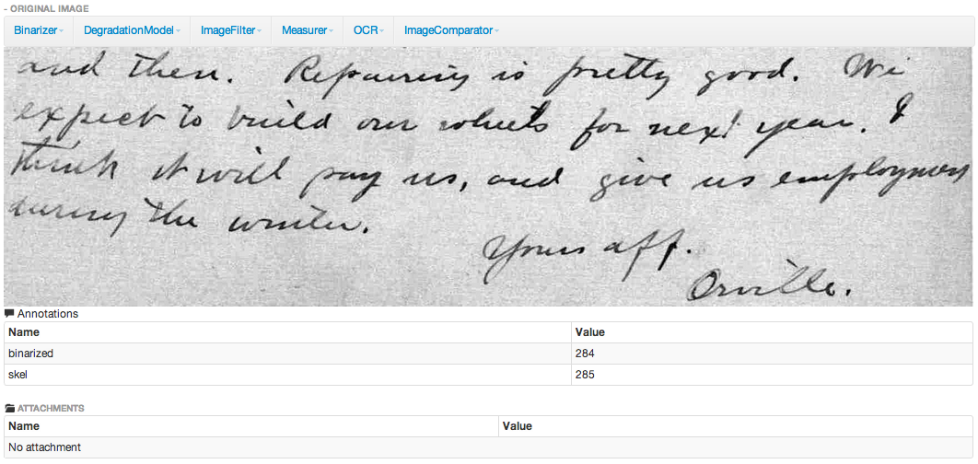
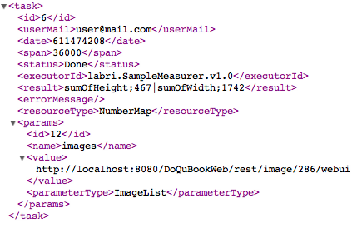
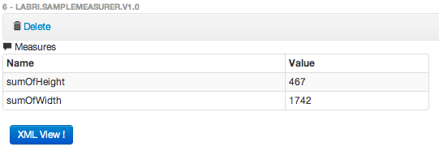

Slide 13
WP 3 : méta-données image et structure
Objectifs
Définir une signature permettant de caractériser une image de document numérisé en fonction des éléments de contenu et de leur disposition
Travail réalisé
Séparation fond/forme
Implantation de descripteurs de texture basé sur une analyse de l'auto-corrélation des intensités de pixels en multirésolution
Classification non supervisée basée sur ce descripteur
Constitution d'une base de documents extraite de Gallica (outil open source de définition de vérité terrain)
Implantation des mesures de performance en segmentation

Slide 14
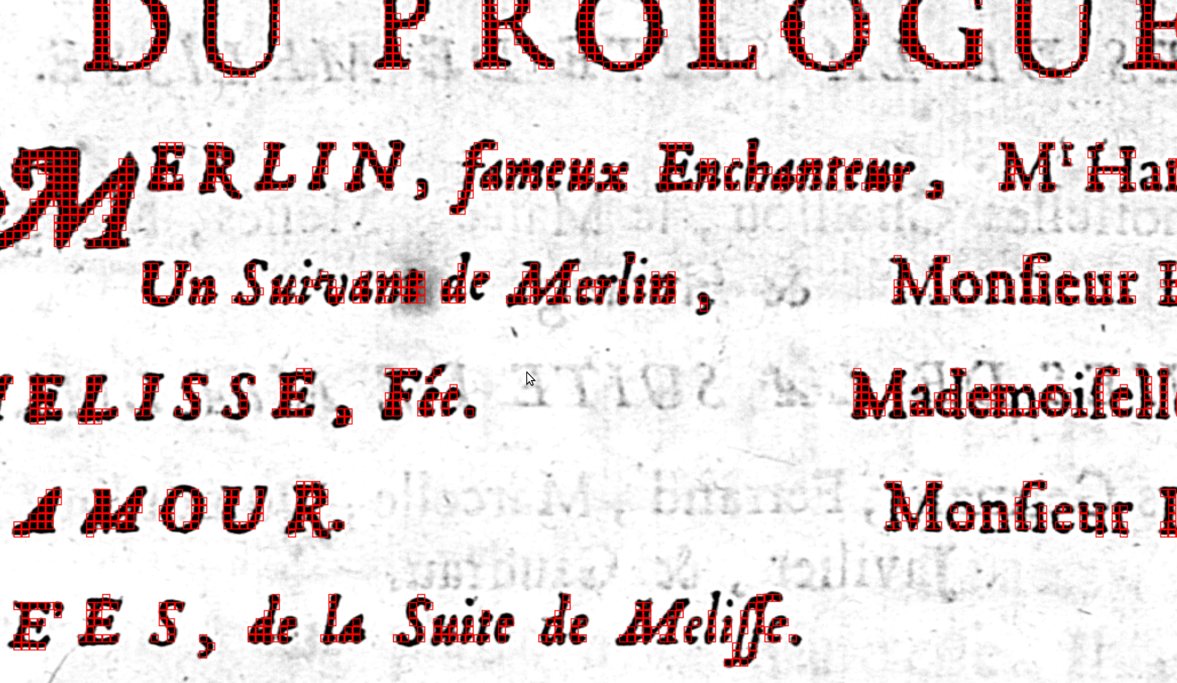
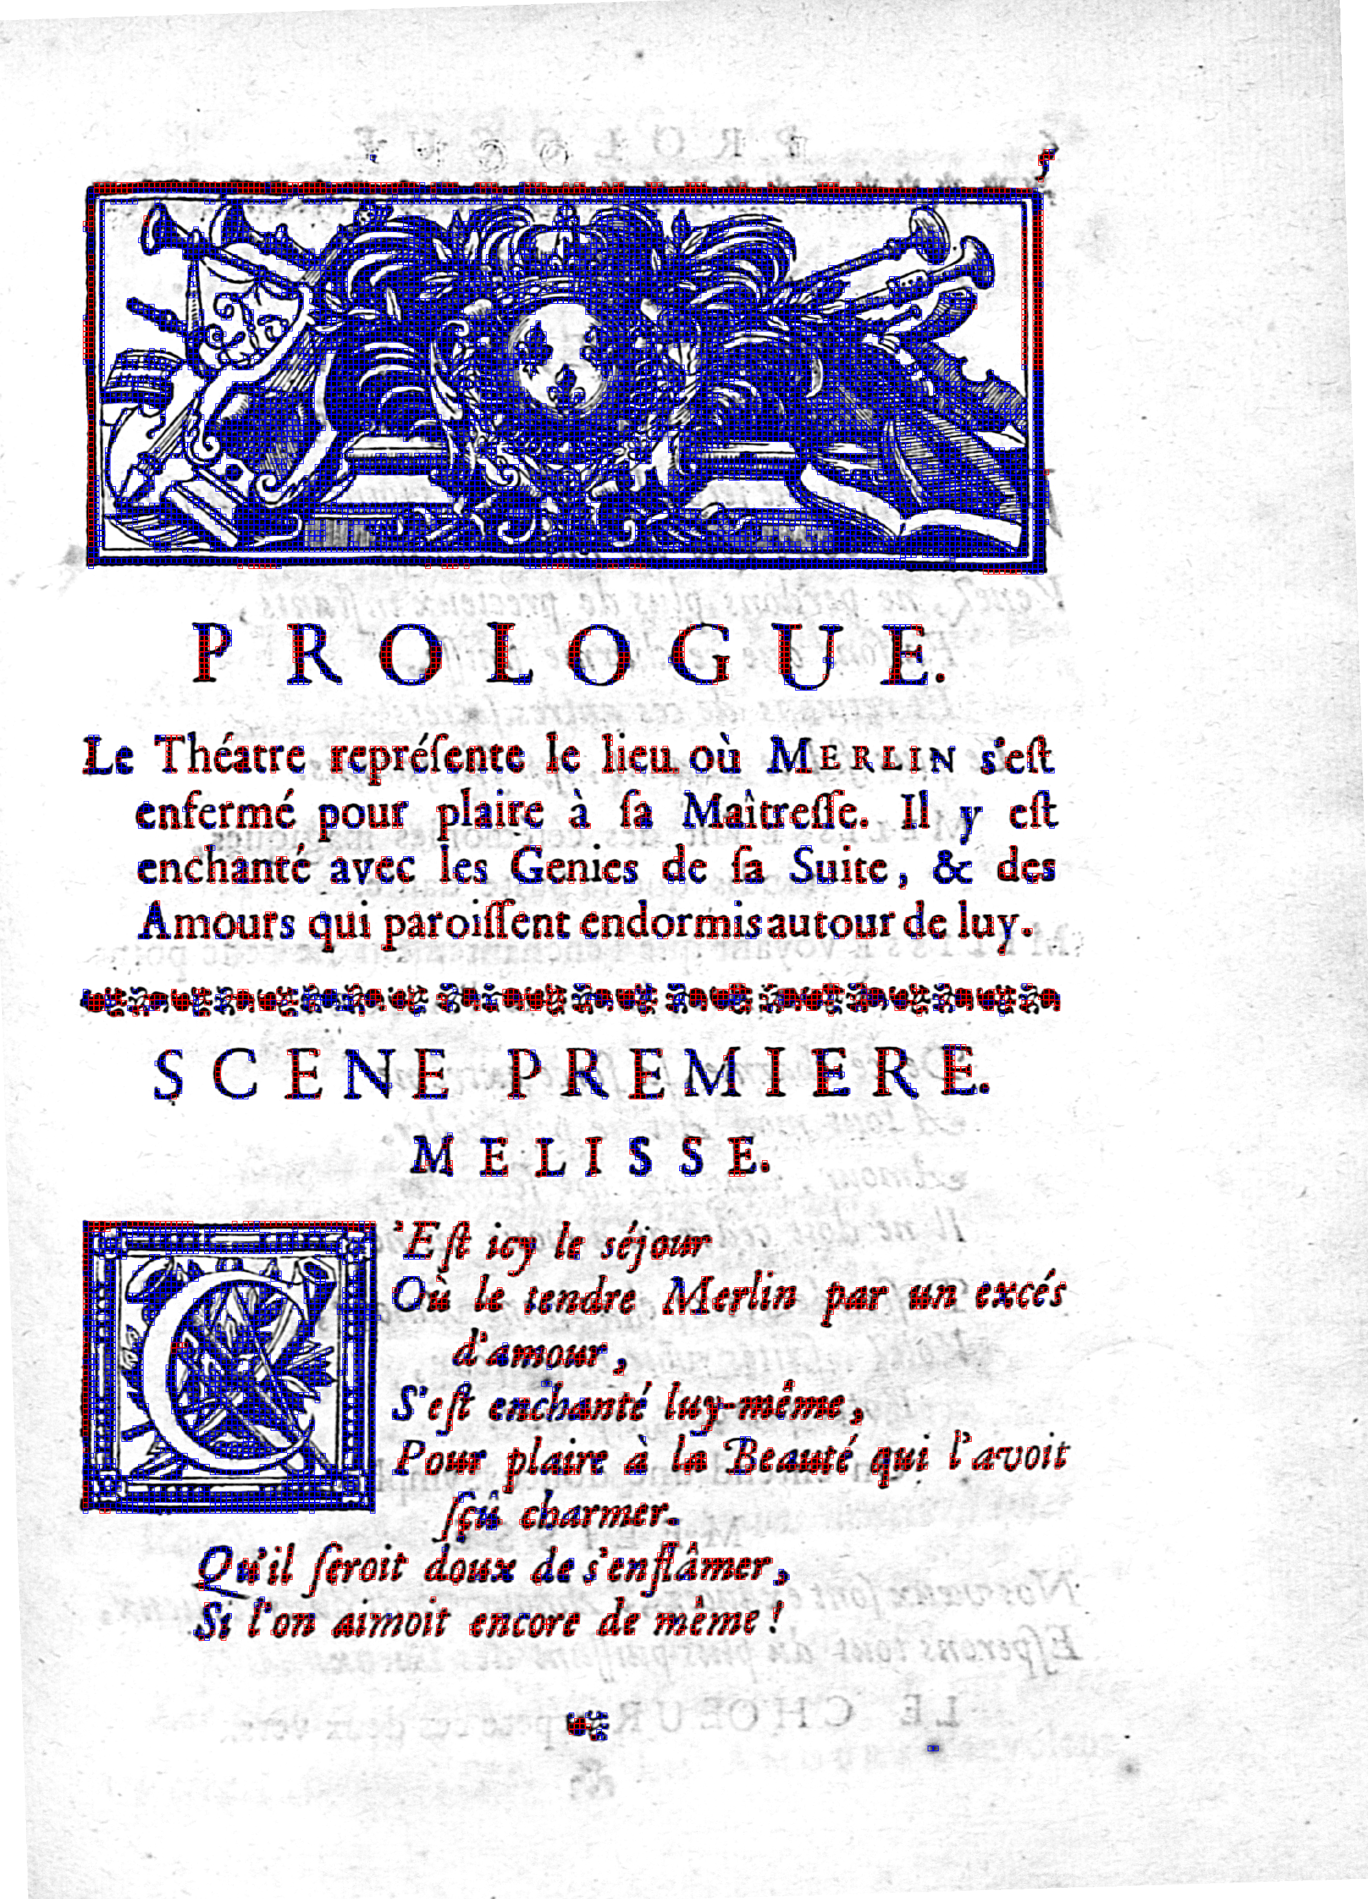
Résultats de la
séparation fond/forme"
Résultats de la
séparation fond/forme"
Résultats de la classification
non supervisée

Slide 15
WP 3 : méta-données image et structure
Livrables en cours
État de l'art sur les descripteurs bas niveau
Algorithmes d'extraction de descripteurs de bas niveau, descripteurs statistiques
Difficultés
Distinction des descripteurs bas niveau et les descripteurs statistiques
Actions
Fusion de deux livrables initialement prévus
Objectifs à court et long termes
Implantation de nouveaux descripteurs de caractérisation des éléments de contenus basés texture
Implantation d'une signature décrivant la structure physique ⇒ caractérisation des pages

Slide 16
WP4 : Numérisation Cognitive
Objectifs
Concevoir un prototype de “scanner intelligent” (smart scanner)
Selection de descripteurs de contenu d’images
Techniques d’apprentissage et classification incrémental
Interaction scanner – opérateur (cas d’usages et fonctionnalités)
Test et évaluation des performances (partenaires industriels)
Travail réalisé
Livrables
WP4_D1 : Etat de l’art en numérisation cognitive
WP4_D2 : Liste de cas d'usages et de descripteurs retenus
Aspects scientifiques
Apprentissage et classification incrémentales (spécification)

Slide 17
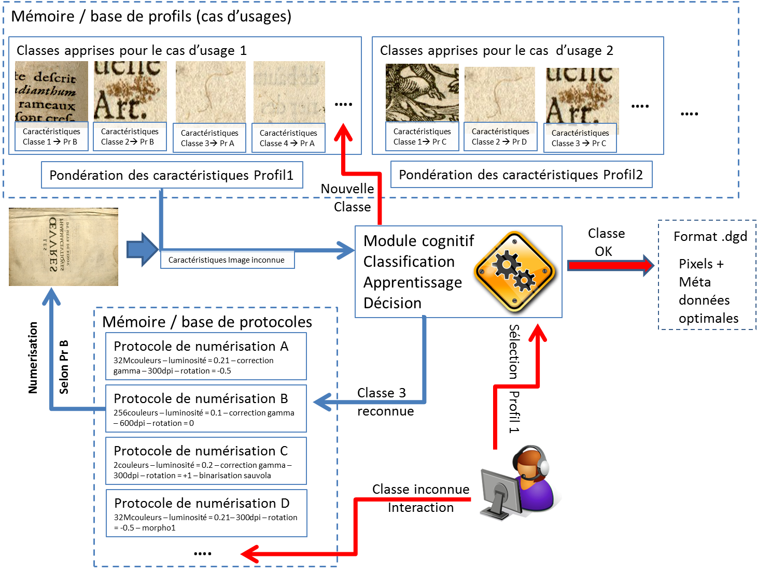
WP4 : Numérisation Cognitive

Slide 18
WP4 : Numérisation Cognitive
Il ne travaille pas image par image mais sur un document complet
Analyse ➔ dérive en couleur, redondance, page manquante, …
Il peut numériser par région (avec des paramètres différents)
Numérisation multi-résolutions / par région
Il est capable d’analyser, de calculer, d’apprendre
Capacité mémoire ➔ Il est capable de mémoriser les images + méta-données
Comparaison des contenus (successifs) et analyse (quels algo sont embarqués ?)
Collecte de statistiques (Corrélation classes d’images/ouvrages ➔ type de défauts)
Il adapte les paramètres d’acquisition (auto-calibration)
Il détecte des types de contenus (classes d’EoC)
Il détecte des défauts (classes de défauts)
Il produit
Format digidoc synthétisant une session de numérisation (1 ouvrage)
Métadonnées (XML) + Pixels images (TIFF/PNG) = Fichier Log

Slide 19
WP4 : Numérisation Cognitive
Aspects scientifique
Spécification du système de numérisation cognitive
Contribution aux méthodes de classification incrémentale
Sélection automatique de descripteurs
Evolution incrémentale de l’espace de représentation
Apprentissage from scratch
Détermination automatique de classes de contenus
Détermination automatique de classes de défauts
Gestion de différents types de rejet

Slide 20
WP6:Génération d'images semi-synthétiques de documents pour l’évaluation de performances
Objectifs :
Générer des images de documents avec leur vérité terrain.
Travail réalisé:
Livrable: Etat de l'art sur les algorithmes de restauration de documents
Première version d’un logiciel de génération de document semi-synthétique intégrant (transparence, défauts d’illumination, courbure, déformation de caractères).

Slide 21
WP6:Génération d'images semi-synthétiques de documents pour l’évaluation de performances

Slide 22
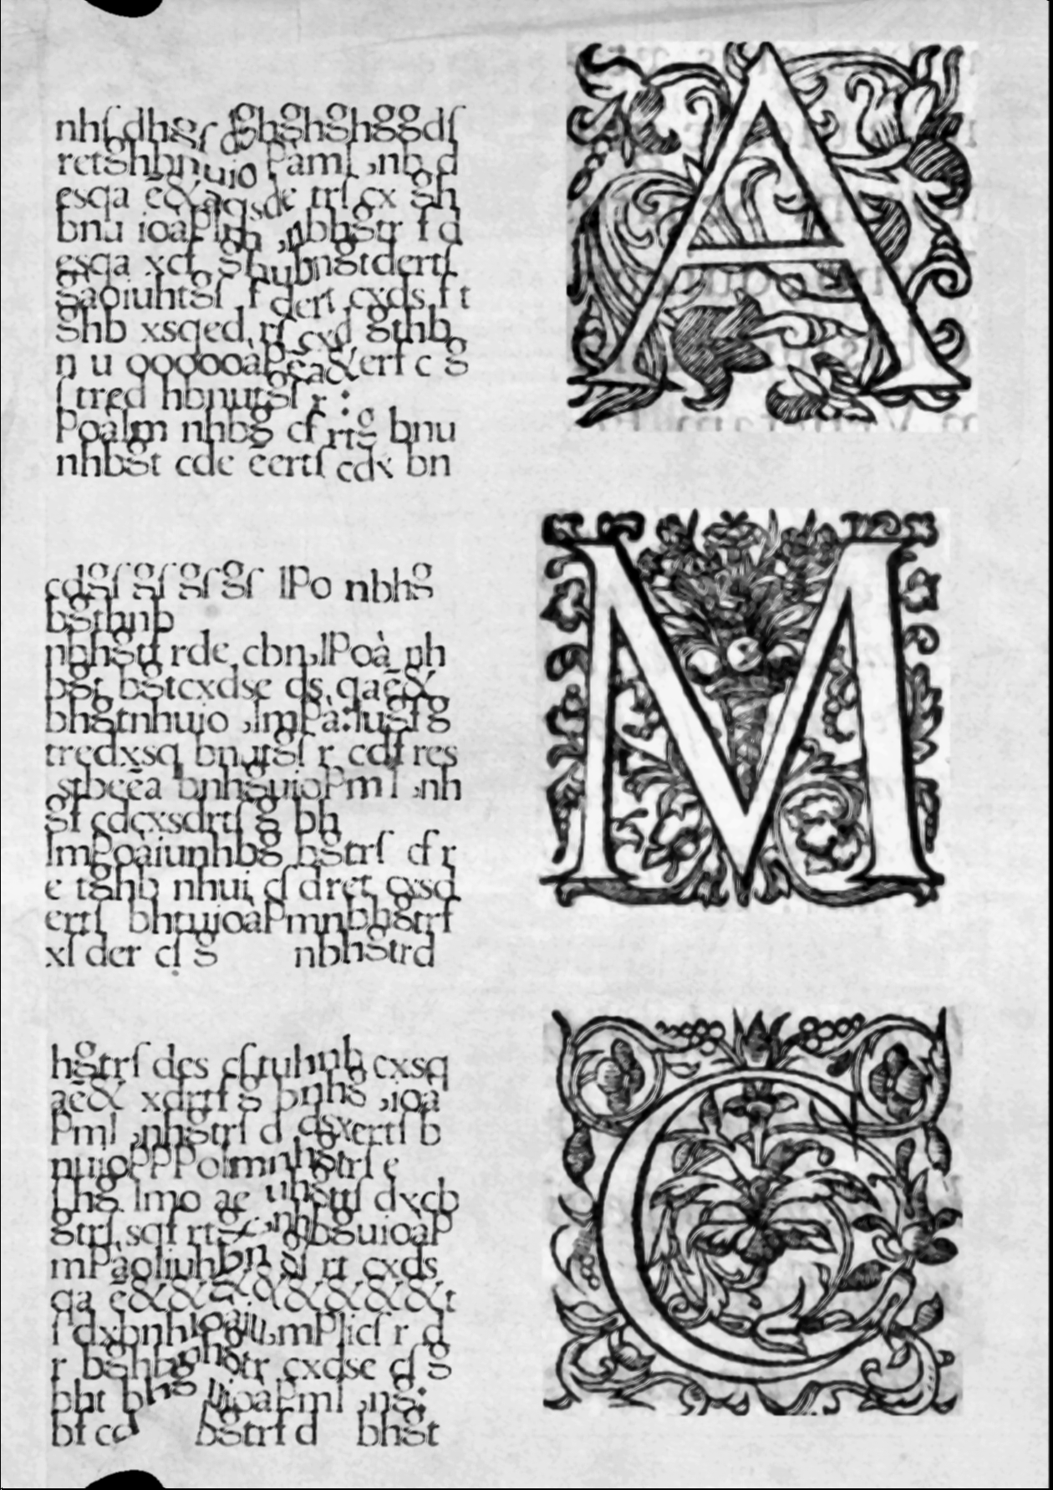
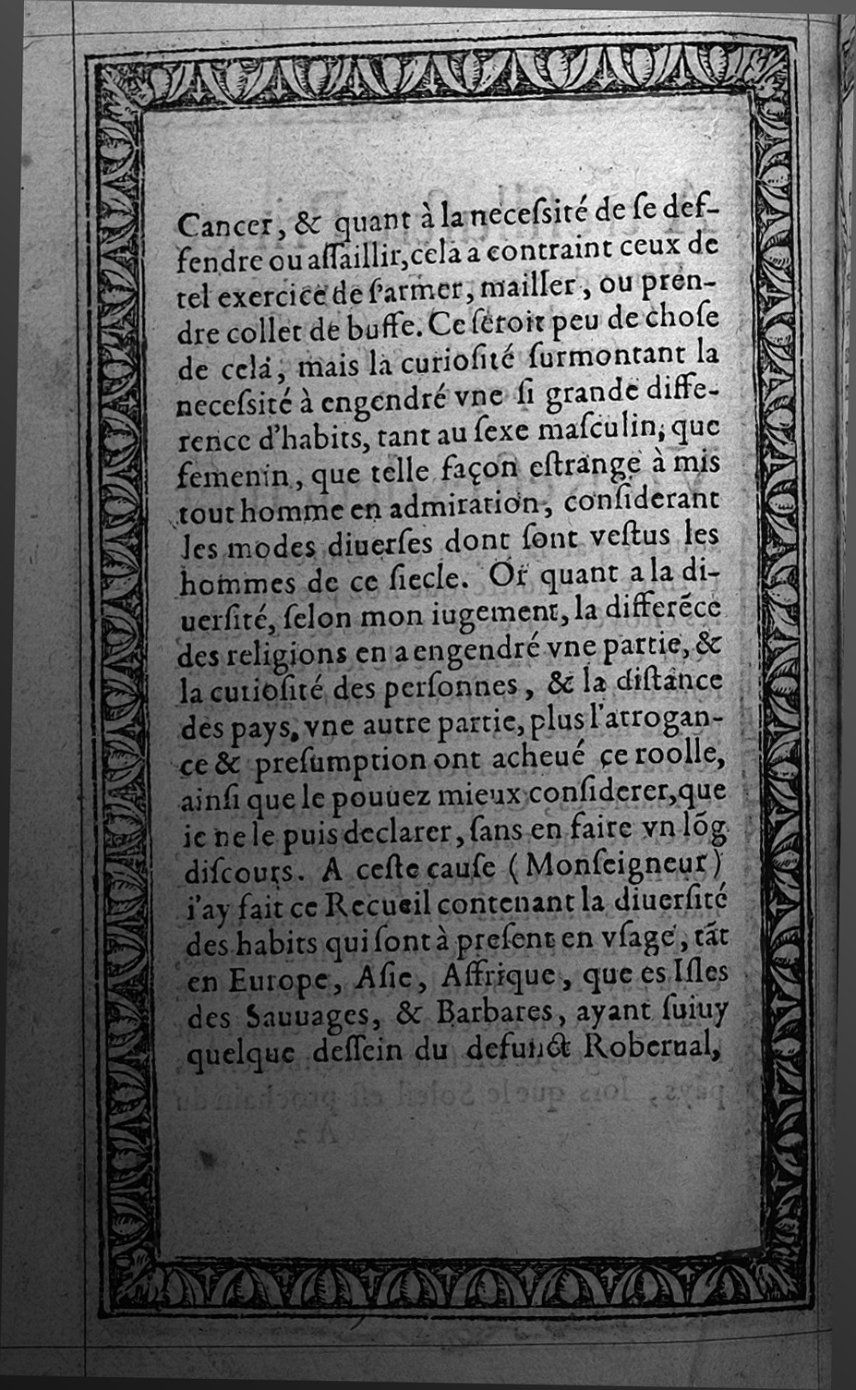
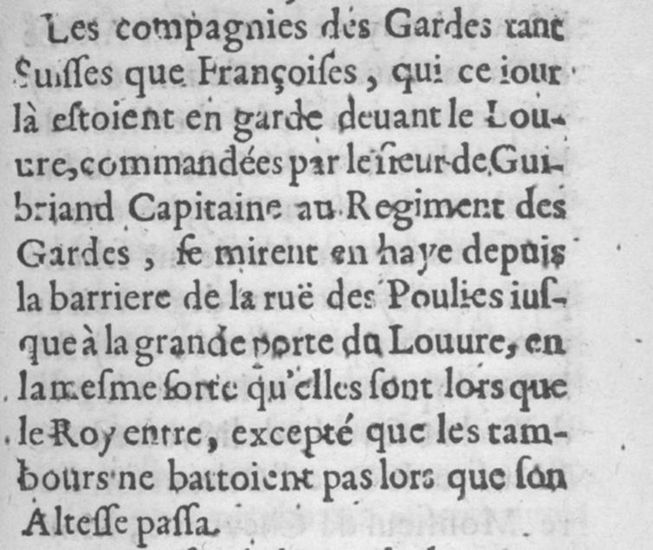
WP6:Génération d'images semi-synthétiques de documents pour l’évaluation de performances
Transparence
Déformation géométrique
Illumination
Déformation de caractères

Slide 23
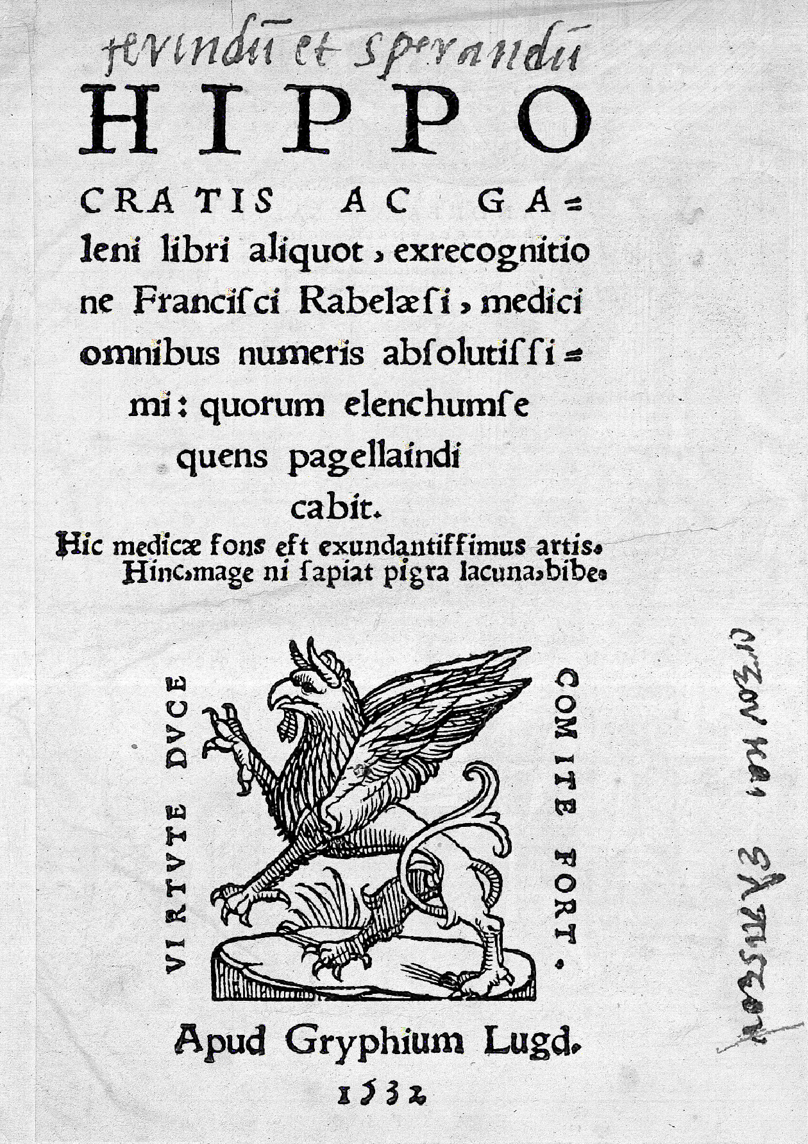
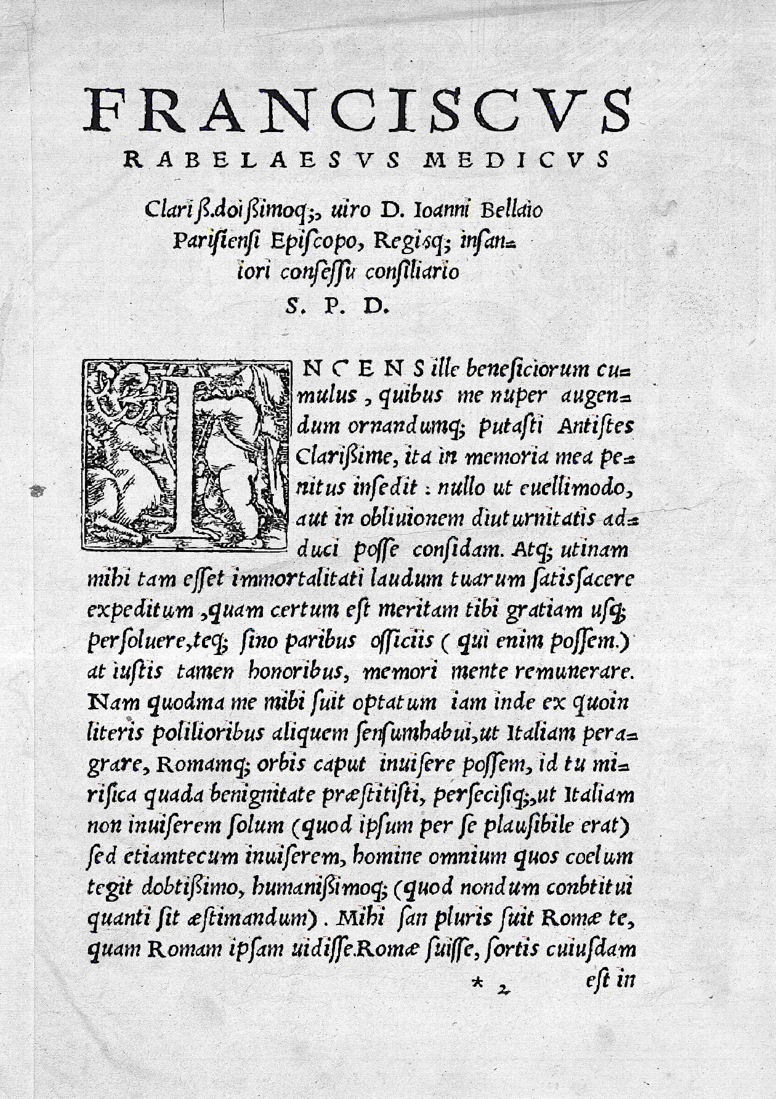
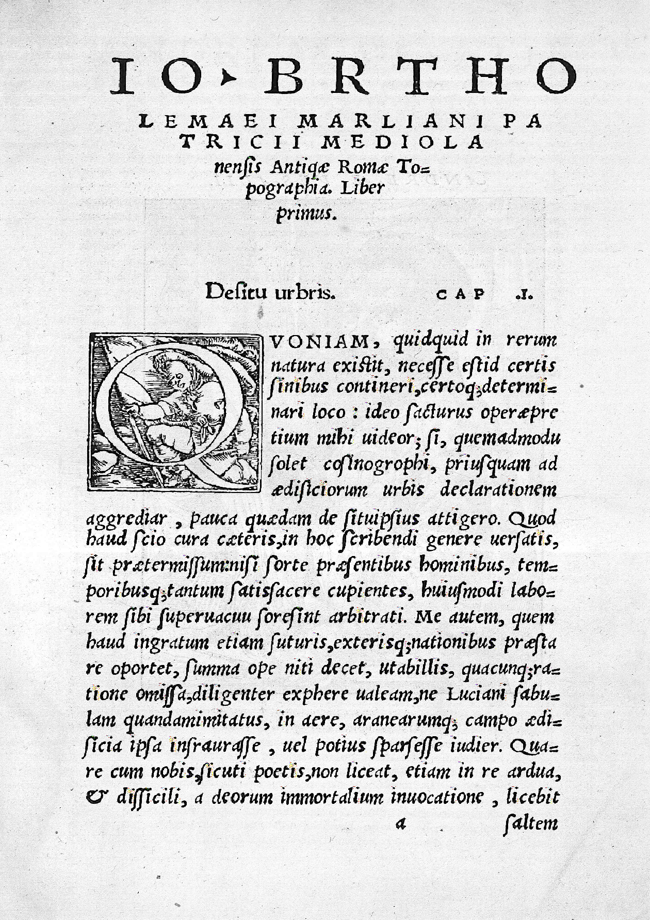
WP6:Génération d'images semi-synthétiques de documents pour l’évaluation de performances
Réelles ou semi-synthétiques ???

Slide 24
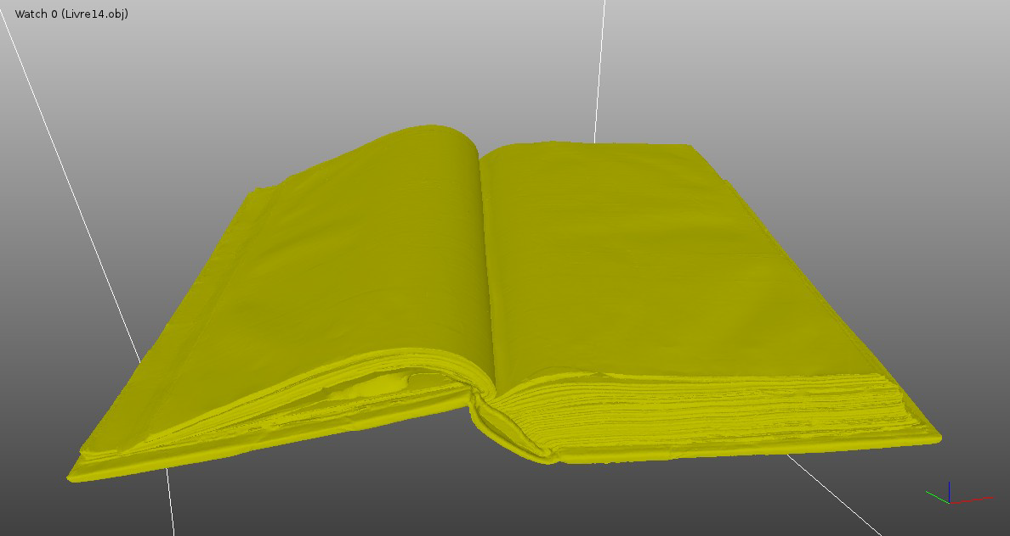
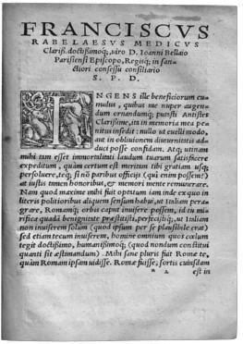
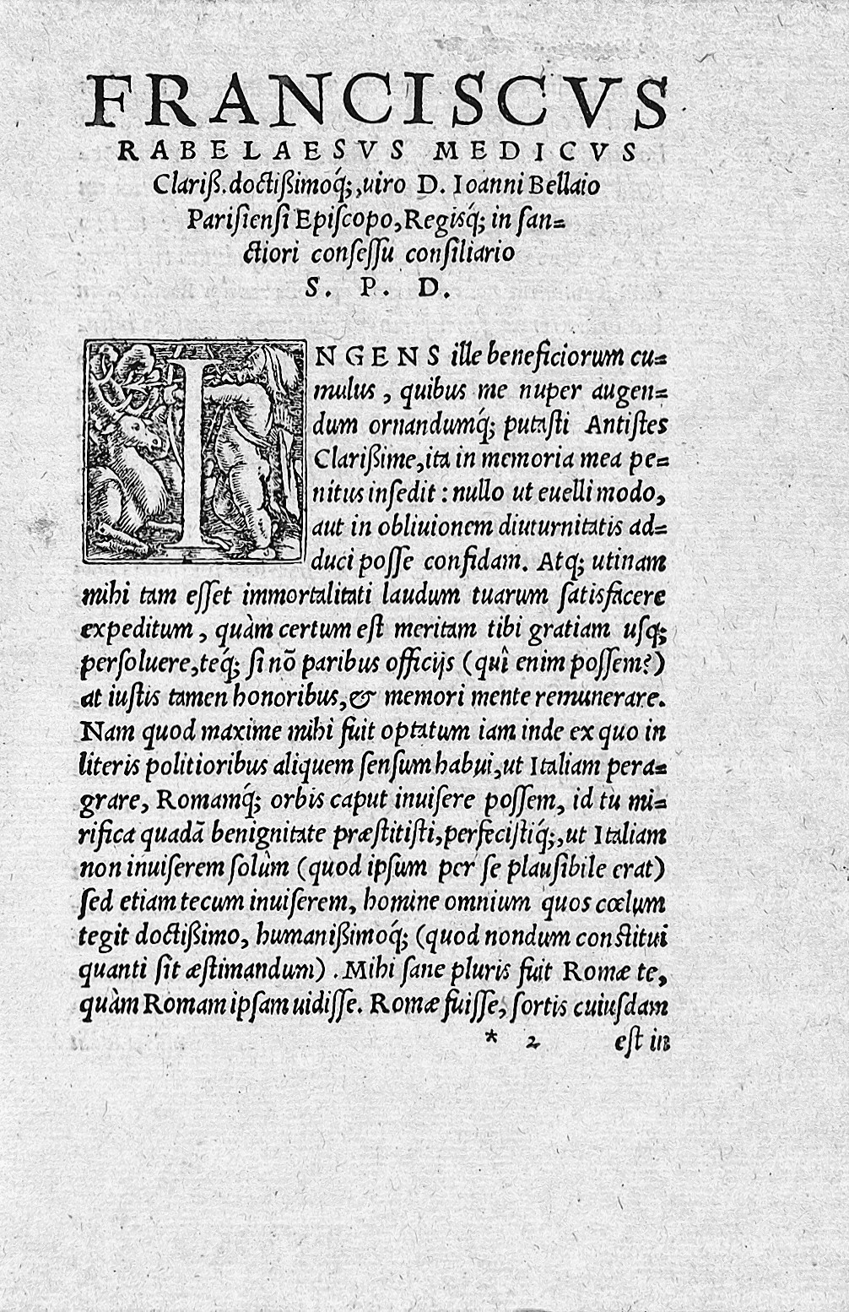
WP6:Génération d'images semi-synthétiques de documents pour l’évaluation de performances
Vers de la génération hyper réaliste d'images semi-synthétiques
Géométrie 3D
Texture 2D

Slide 25
WP 7 : Qualité pour l'OCR
Objectifs
Sélection automatique des documents pour lesquels les résultats OCR seront acceptables ?
Prédiction du taux de reconnaissance de l'OCR
Travail réalisé
Apprentissage d'un classifieur utilisé en regression (Données Images / Résultats OCR)
Première caractérisation des sources d'erreur des OCR

Slide 26
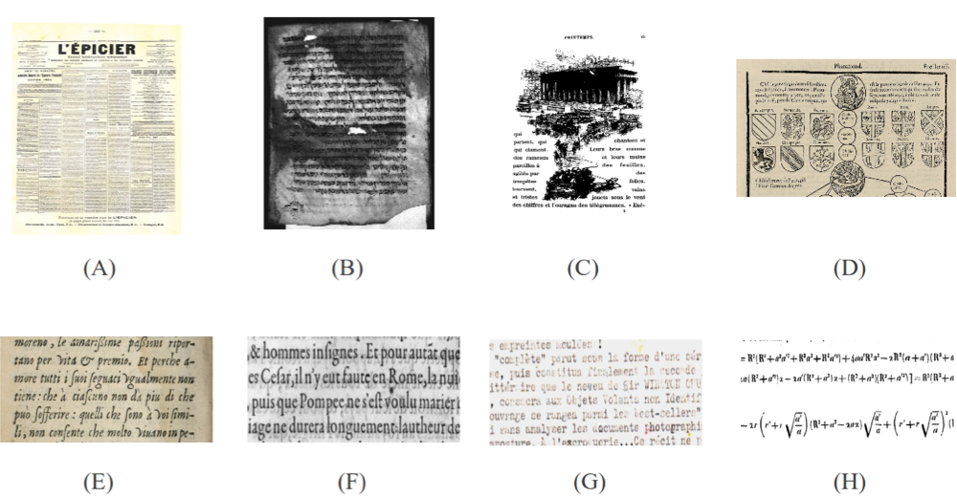
Mise en page
Dégradation du support
Illustrations
Fontes
Transparence
Caractères dégradés
Contenu spécifique

Slide 27
WP 7 : Qualité pour l'OCR
Taux réel | 0-70% | 70-80% | 80-85% | 85-90% | 90-100%
bons | 0% | 0% | 6,1% | 23,1% | 77,1%
douteux | 5,5% | 16,0% | 53,4% | 59,1% | 20,3%
mauvais | 94,5% | 84,0% | 40,5% | 17,8% | 2,5%
Bonne classification des « très bons » et des « très mauvais »
Incertitude autour de la frontière de décision

Slide 28
WP 7 : Qualité pour l'OCR
Difficultés
Déséquilibre des classes de documents
Manque de données de qualité intermédiaires
Objectifs à court et moyen termes
Caractérisation plus précise des sources d'erreur
Travail sur des données synthétiques

